Slide 1
Calibración de cámara
y códigos ArUco
Grupo 17
Sprint 2 · Apartado 2.3
Notes:
Grupo 17. Trabajo del apartado 2.3: calibración de cámara, corrección de distorsión y detección ArUco en fotografías guardadas del robot. Fuentes: README.md y los scripts de Entrega_2.3.

Slide 2
Trabajo realizado
1. Calibración de la cámara
Calculamos sus parámetros con un tablero de ajedrez.
2. Corrección de imágenes
Aplicamos la calibración a una fotografía.
3. Detección de códigos ArUco
Mostramos el identificador y los ejes de cada marcador.
2
Notes:
Los programas utilizan Python y OpenCV. La demostración recorre fotografías guardadas. Ejecutar python demo.py dentro del entorno del README. La primera ventana compara original y rectificada, una tecla continúa, N avanza fotos y Q termina ArUco.

Slide 3
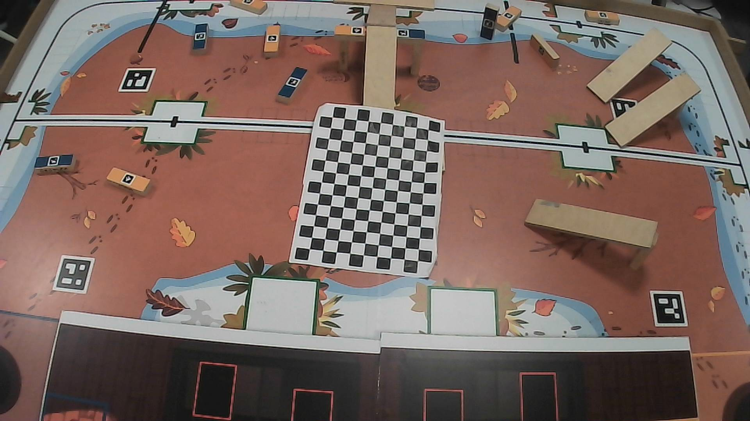
Calibración de la cámara
51 fotografías del tablero
22 con patrón completo
14 usadas tras filtrar
Error RMS: 1,97 píxeles
Guardamos los parámetros en
calibracion_jetbot.yml
3
Notes:
Fuentes: resultados/calibracion.json, calibracion_jetbot.yml y calibrar.py. OpenCV 4.13.0, NumPy 2.2.6. 51 fotos, 22 con patrón completo, 14 tras filtrar errores por foto superiores a 3 px. 13 × 9 esquinas interiores. RMS de reproyección 1,969438 px. K describe los parámetros intrínsecos y D la distorsión. Las correspondencias se comparan punto a punto con formas normalizadas. El RMS de ajuste no es una validación independiente.

Slide 4
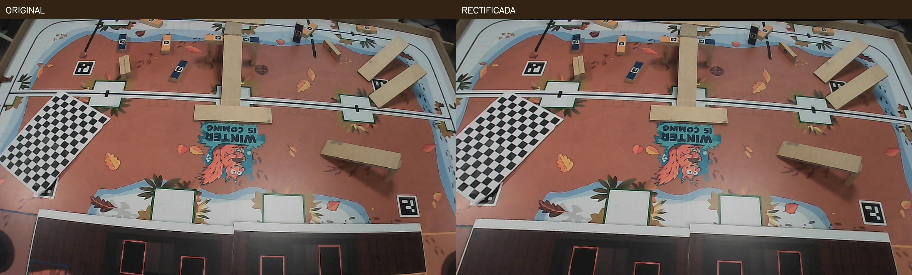
Corrección de la imagen
Ejemplo: desviación de rectitud de 0,759 a 0,503 px.
Mejora limitada: 13 de las 22 fotos con patrón completo.
4
Notes:
Fuentes: rectificar.py, resultados/comprobacion_rectitud.json y mediciones_rectitud.csv. Foto WIN_20260924_15_09_26_Pro.jpg. Aplicamos cv2.undistort con K y D. La distancia RMS perpendicular de esquinas a las rectas por filas y columnas pasa de 0,759 a 0,503 px. Es un ejemplo con mejora pequeña. En total mejoran 13 de 22 fotos, mediana de 1,392 a 1,323 px. El ejemplo original 15_09_04 cambia de 0,376 a 0,389 y el caso 15_09_35 empeora de 2,540 a 3,111. Las fotos pertenecen al mismo conjunto de calibración. Papel ondulado y cambios de escala limitan la interpretación. Esta medida no es el RMS de calibración. Fuente técnica: https://docs.opencv.org/4.13.0/dc/dbb/tutorial_py_calibration.html

Slide 5
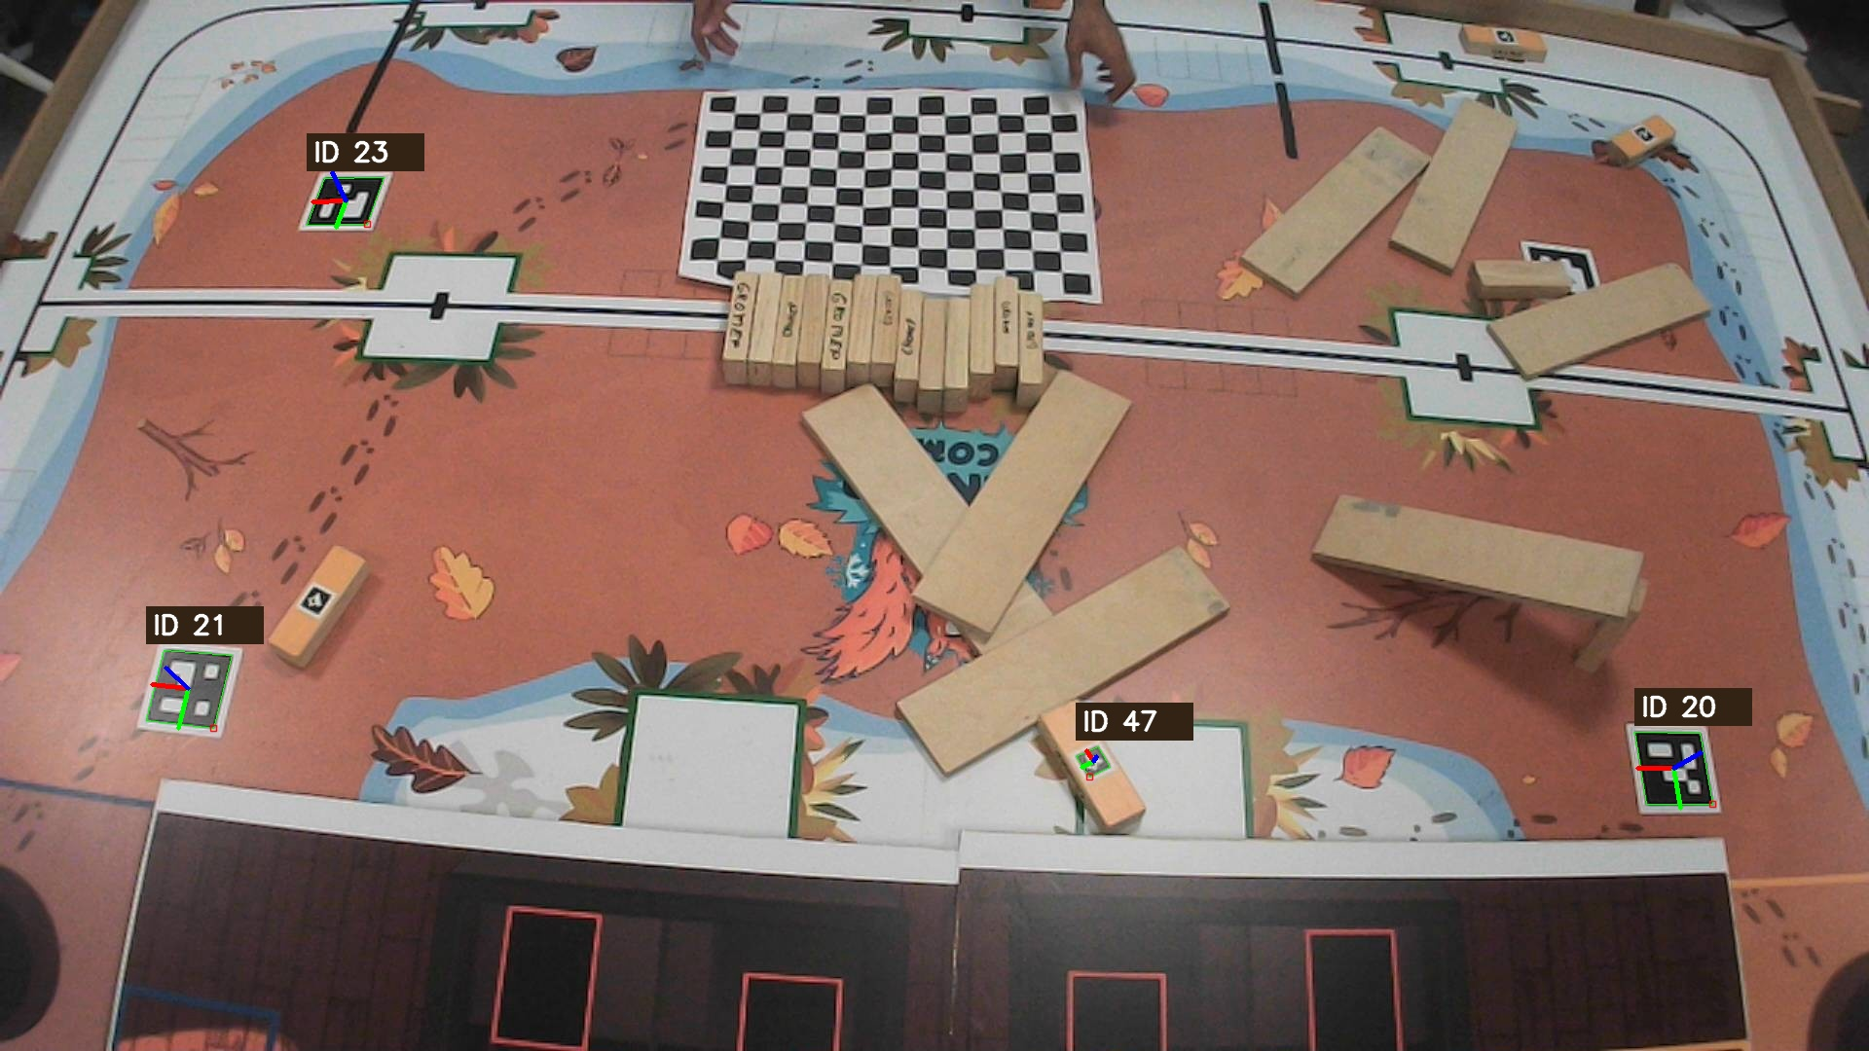
Detección de códigos ArUco
IDs detectados
20, 21,
23 y 47
Dibujamos los ejes
para mostrar la
orientación.
5
Notes:
Fuentes: detectar_aruco.py, vision.py y resultados/deteccion_aruco.json. Diccionario DICT_4X4_50. ArucoDetector detecta cuatro IDs en la foto de demostración: 20, 21, 23 y 47. solvePnP con SOLVEPNP_IPPE_SQUARE estima la pose y drawFrameAxes dibuja X rojo, Y verde y Z azul. Lado unitario: traslación en lados de marcador, no metros. 51 de 51 fotografías tienen alguna detección, sin afirmar que todos los marcadores presentes se detecten. Fuentes técnicas: https://docs.opencv.org/4.13.0/d5/dae/tutorial_aruco_detection.html y https://docs.opencv.org/4.13.0/d5/d1f/calib3d_solvePnP.html

Slide 6
Conclusiones
Obtuvimos los parámetros de la cámara.
Aplicamos la corrección de distorsión.
Identificamos ArUco y mostramos sus ejes.
Mejora pendiente: repetir la calibración
con un tablero rígido y plano.
6
Notes:
Fuentes: README.md y resultados/comprobacion_rectitud.json. El proceso reproduce la calibración, la corrección de imágenes y los IDs con ejes en el entorno fijado. La rectificación muestra una mejora limitada. Repetir la captura con patrón rígido y plano y reservar fotos nuevas para validar es una mejora pendiente que requiere acceso físico al robot.

